Slide 1
جمعية سراج للأعمال الإجتماعية
فرع الدارالبيضاء
ثمار العفو
البيضاء 12 نونبر 2016

Slide 2
العفو
هو التجاوز عن الذنب ، وترك العقاب عليه ، وأصله المحو والطمس هو كف الضر مع القدرة عليه وكل من يستحق عقوبة فتركها.
من أسماء الله الحسنى « إن الله عفو غفور» صفة من صفاته عز وجل
أمر الله عز وجل به نبيه الكريم :

Slide 5
من صفات المؤمنين
« وأن تعفوا أقرب للتقوى»
لماذا نعفوا ؟؟؟
كيف نعف ونتسامح ؟؟؟
ماهي ثمار العفو ؟؟
من هم أهل الفضل ؟؟؟

Slide 7
من أهم صفات الشخصيات المضطربة والتي تعاني من القلق المزمن هو أنها لا تعرف العفو.
العفو والتلطف مع الناس = قاعدة ذهبية في جذب الناس
الضعف / الإهانة / نسيان التجربة
مشاكل عدم العفو
أحاسيس سلبية / زيادة حدة التجربة
قوة التسامح
التسامح مع الله / النفس / الوالدين / الأسرة / الناس

Slide 8
شقاء جسدي ونفسي
Emotional Healing باحثوا الإجتماع
Dr Everett Worthington دراسة معمقة حول العفو...
د. إبراهيم الفقي
انتبه لما ترسله لأنه سيعود إليك مرة أخرى
غاندي
لا أحب كلمة التسامح ولكن لا أجد كلمة أفضل منها
أستاذ الفلسفة wayne dyer
العفو هو أقوى ما يمكن للإنسان أن يقدمه لنفسه

Slide 9
فوائد العفو
قوة روحانية
قوة ذهنية
قوة عاطفية
قوة جسمانية
مشاكل عدم العفو
لماذا أناس تعف وآخرون لا ؟؟؟
العفو يرقى بك في سلم الدنيا والآخرة

Slide 10
من عفوه صلى الله عليه وسلم
عفو جماعي
الطائف / مكة 2000 مسلم
عفو فردي
لما سئلت السيدة عائشة :
( لم يكن فاحشا ولا متفحشا ولا صخابا في الأسواق لا يجزي السيئة بالسيئة ولكن يعفو ويصفح )

Slide 12
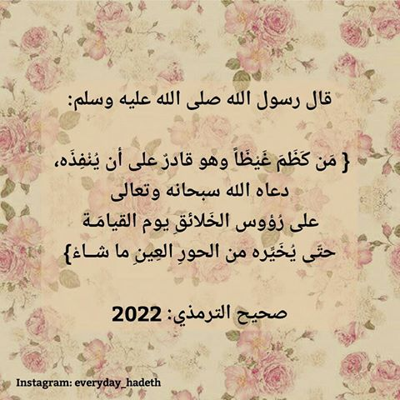
مع المنافقين : لو علمت أني لو زدت على السبعين غفر لهم لفعلت
عفو رسول الله عن المرأة اليهودية
من يستطع أن يكون كإبن ضمضم
الأمن مع الخلق والإيمان مع الحق.

Slide 13
عبد الله بن مسعود : اللهم إن كان حمله على أخدها حاجة فبارك له فيها وإن كان حمله على ذلك جرأة على الذنب فاجعلها آخر ذنوبه.
أبو هريرة : ( أهل المروءة ، أهل الوفاء ، اهل الفضل)
سئل أبو الدرداء عن أعز الناس فقال : الذي يعفوا إذا قدر ، فاعفوا يعزكم الله ,
أبو ذر الغفاري : لأجمعن مع الغيظ أجرا,

Slide 14
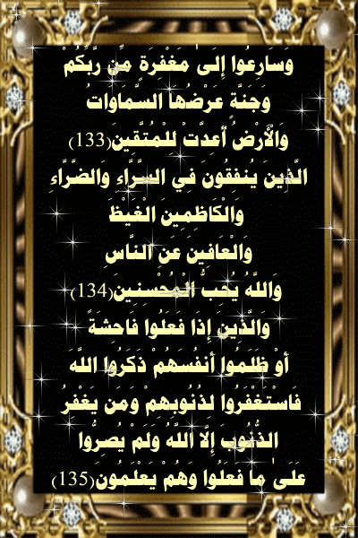

Slide 15
إذا أردتم رحمتي فارحموا خلقي

Slide 16
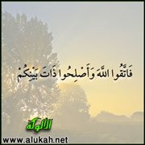
3 مستويات :
إصلاح النفس
إصلاح العلاقة مع الناس
إصلاح ما بين الناس

Slide 17
روى الطبراني عن النبي صلى الله عليه وسلم قال:" إذا كان يوم القيامة نادى مناد : ليقم أهل الفضل ، فيقوم ناس من الناس ، فيقال: انطلقوا إلى الجنة فتتلقاهم الملائكة فيقولون: إلى أين ، فيقولون: إلى الجنة ، قالوا: قبل الحساب ، قالوا: نعم ، قالوا: من أنتم ، قالوا: أهل الفضل ، قالوا: وما كان فضلكم ، قالوا: كنا إذا جهل علينا حلمنا ، وإذا ظلمنا صبرنا ، وإذا أسيء علينا غفرنا، قالوا: ادخلوا الجنة فنعم أجر العاملين ،

Slide 18
